Slide 1


Consumindo API REST
Toshi Ossada
Agosto 2020

Slide 2


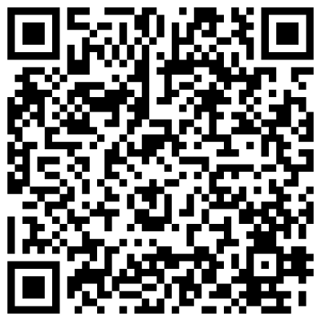



Toshi Ossada
CEO I/O Desenvolvimento de Sistemas
.NET
Flutter
Angular

Slide 3




https://linktr.ee/flutterando
3

Slide 4

O QUE É DIO?
Page 4
Notes:
Uma tarefa muito comum entre desenvolvedores é a de ter que compartilhar dados externamente a nossa aplicação, isto é feito utilizando as chamadas API (Application Programming Interface), com elas podemos por exemplo obter dados de um usuário cadastrado em um banco de dados nas nuvens, armazenar dados de um pedido ou até mesmo realizar pagamentos com o cartão de crédito.

Slide 5
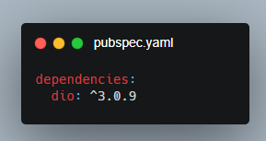
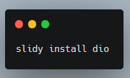
INSTALAÇÃO
Notes:
Primeiramente precisamos adicionar a referência do DIO em nosso pubspec, ou se já utiliza o slidy basta executar slidy i dio em seu terminal

Slide 6

FUTURES
Notes:
Agora estamos habilitados para utilizá-lo basta criarmos uma instância do Dio() e lá temos disponíveis todos os verbos HTPP (get, post, put, delete, patch).
O DIO como é de praxe sempre retorna uma Future

Slide 7
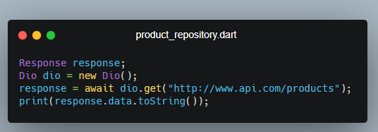
GET
Notes:
Get retornará a resposta da requisição no .data

Slide 8
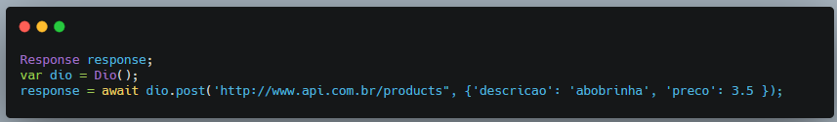
POST

Slide 9
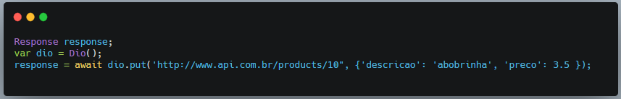
PUT
Notes:
Podemos passar o payload no metodo

Slide 10
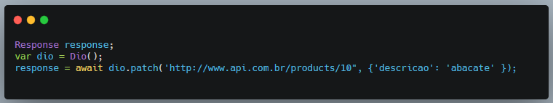
PATCH

Slide 11
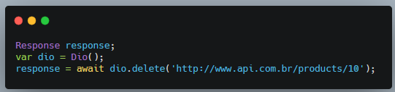
DELETE

Slide 12
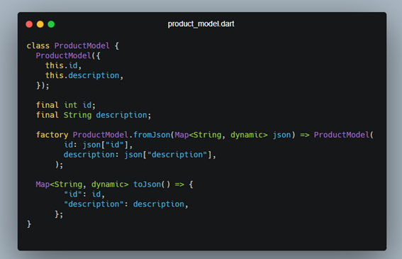
GERANDO MODELOS

Slide 13
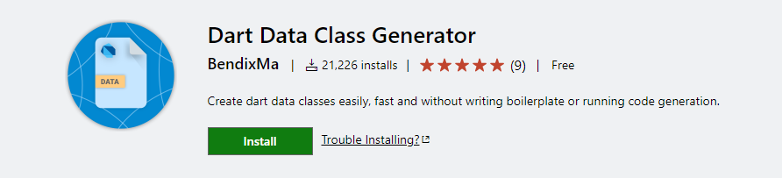
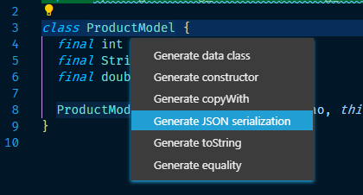
GERANDO MODELOS

Slide 14
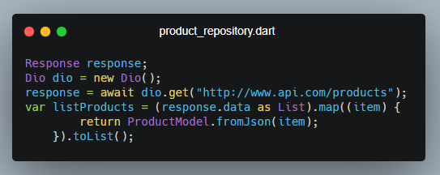
UTILIZANDO MODELOS

Slide 15
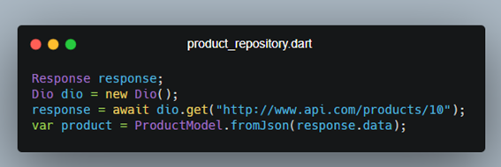
UM ÚNICO RETORNO

Slide 16
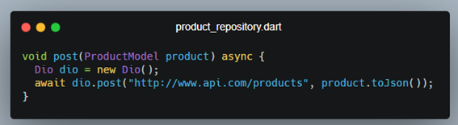
POST COM MODELOS

Slide 17
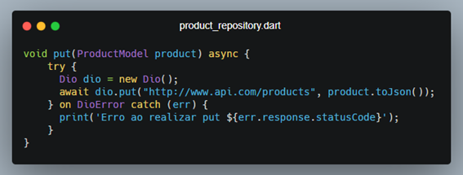
CAPTURANDO EXCEÇÕES

Slide 18
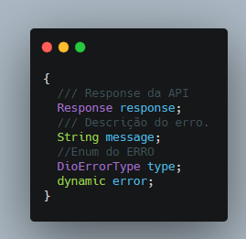
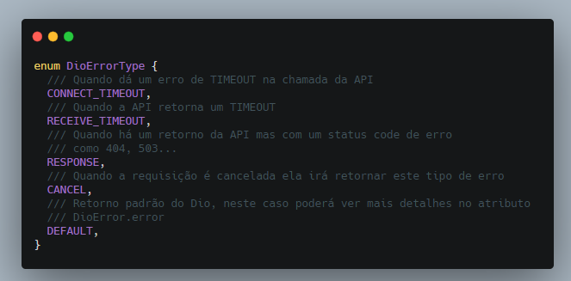
CAPTURANDO EXCEÇÕES

Slide 19
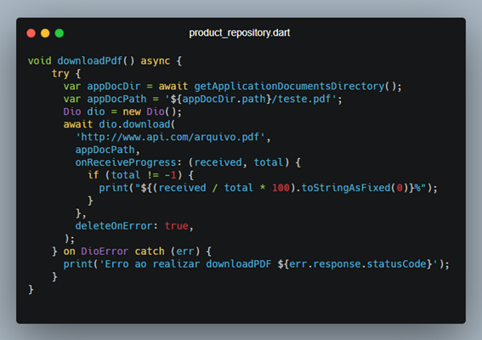
DOWNLOAD DE ARQUIVOS

Slide 20
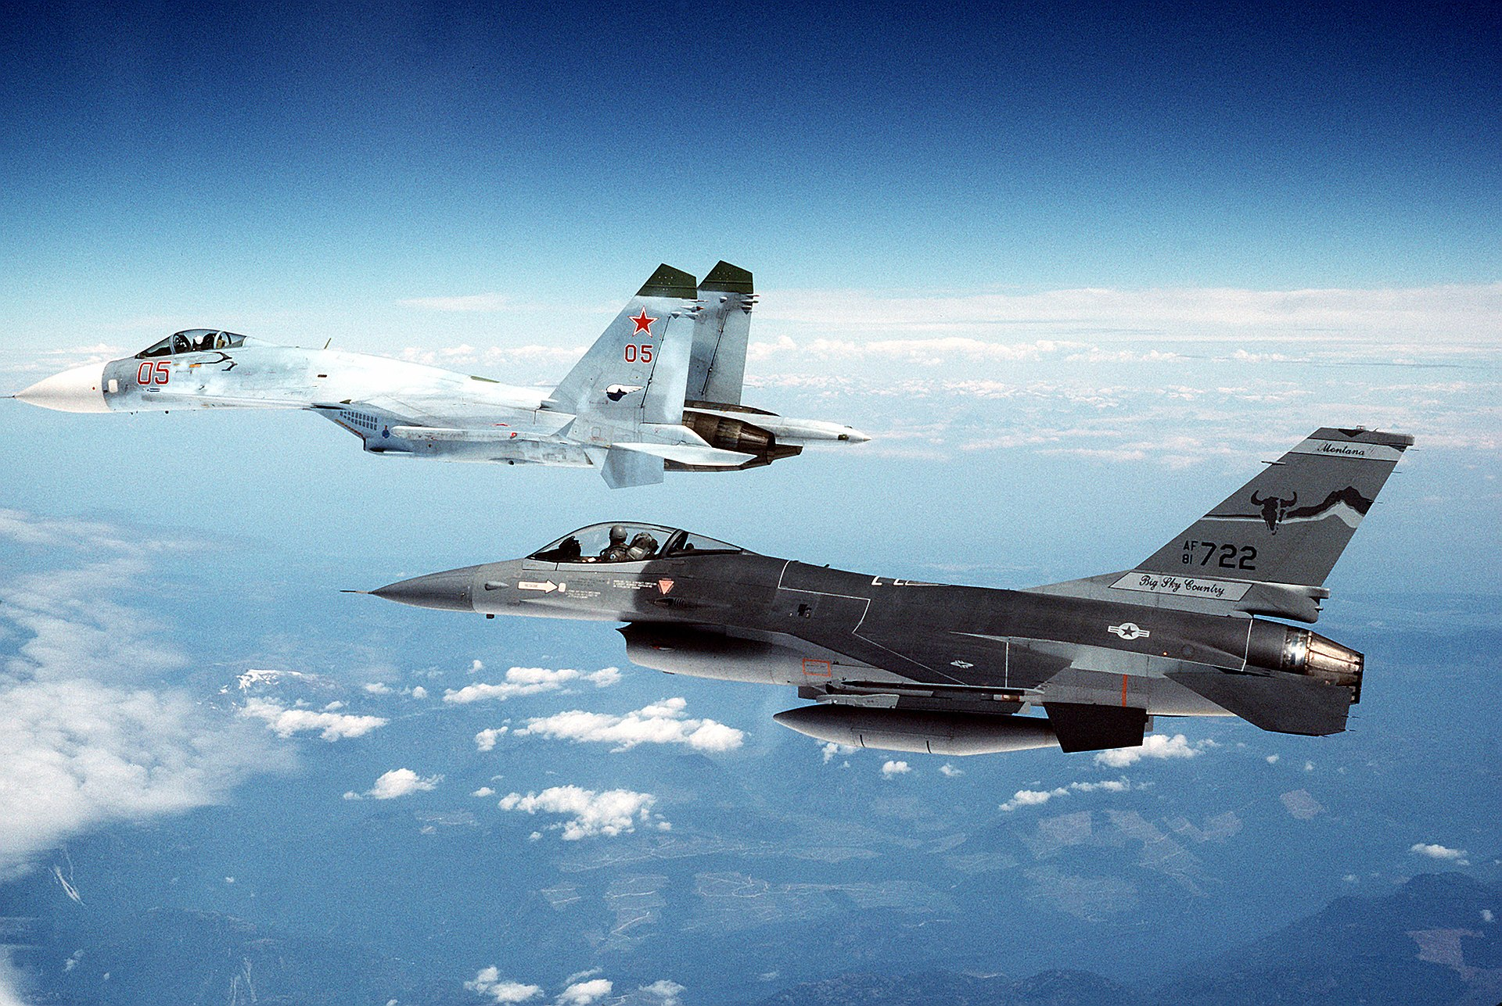
INTERCEPTADORS

Slide 21
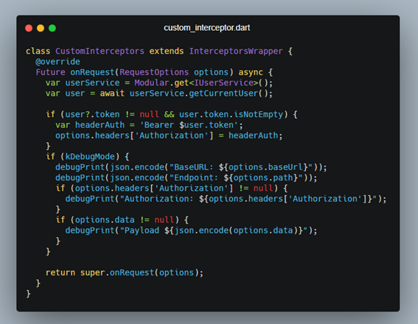
onRequest

Slide 22
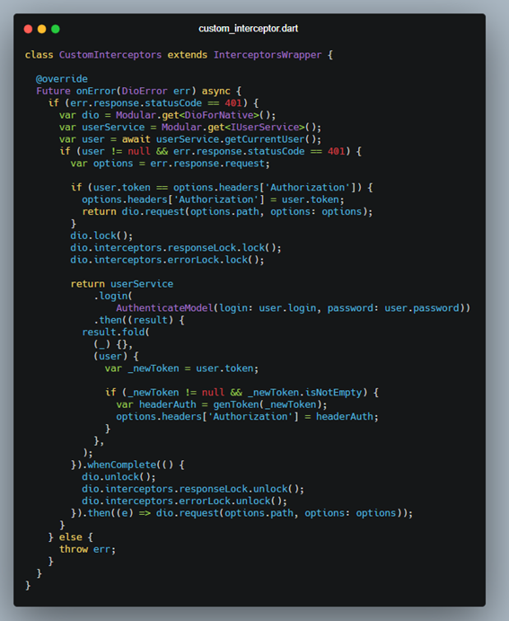
onError

Slide 23
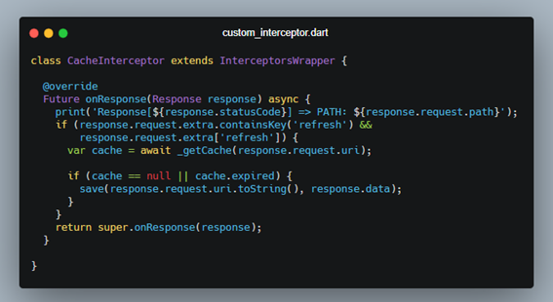
onResponse

Slide 24
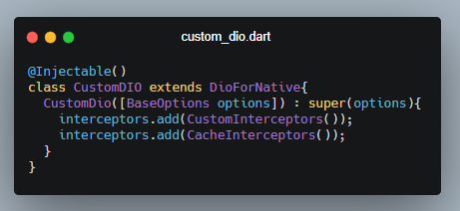
CustomDIO

Slide 25
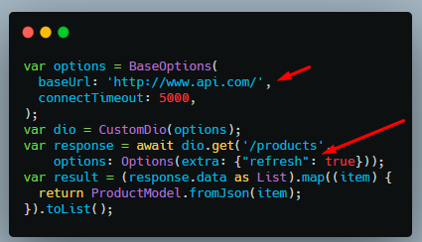
CustomDIO

Slide 26
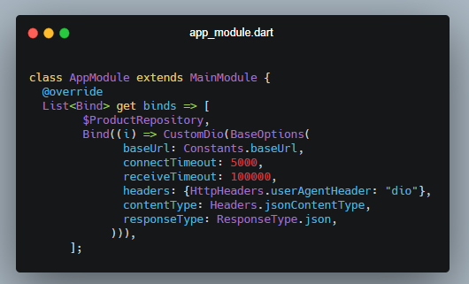
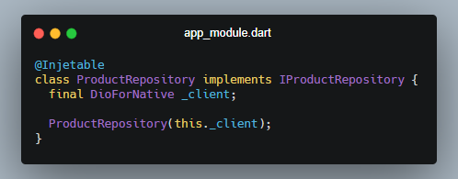
CustomDIO

Slide 27
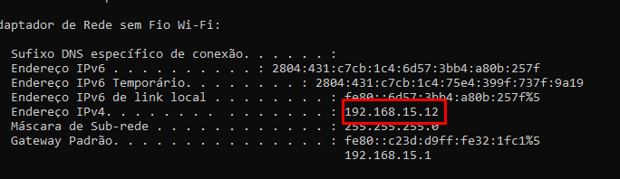
Testando API Localhost

Slide 28
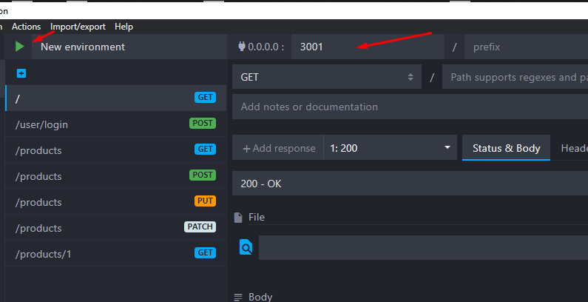
Mockar API

Slide 29
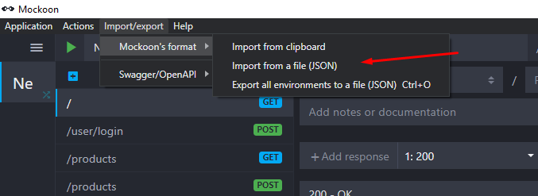
Mockar API

Slide 30
Saiba Mais
https://github.com/flutterchina/dio
https://github.com/toshiossada/
http://medium.com/toshiossada
https://www.youtube.com/watch?v=upbIJFSZfeA&list=PLlBnICoI-g-f_HK8JsjjaAWlXYxRgnZPu

Slide 31
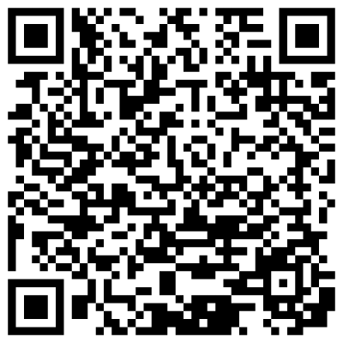
FLUTTER AMERICANA

Slide 32
Duvidas!?

Slide 33





Obrigado
/toshiossada
toshiossada@gmail.com
https://github.com/toshiossada/FlutterDioExample

